Slide 1
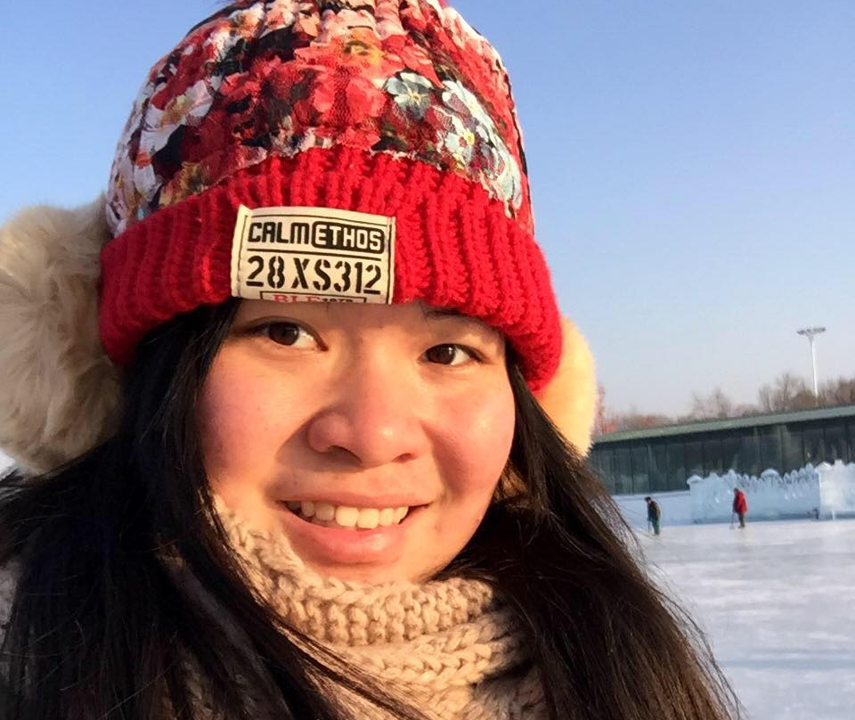
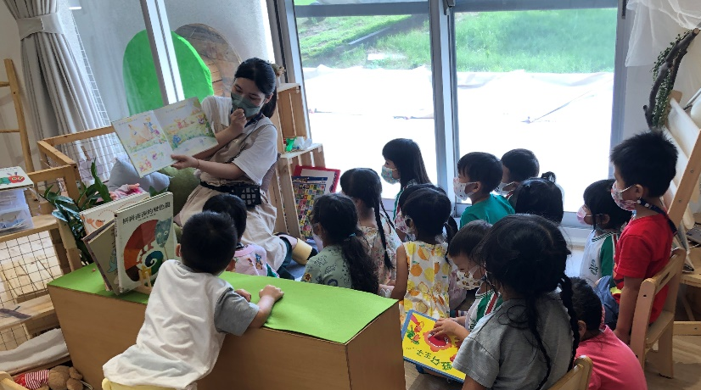

教育理念
看見每一位孩子的亮點，引導小星星發光發熱；找到屬於自己的人生定位
巨蟹│新竹│教育人
專長:說故事、輔導
畢業:政治大學幼研所
幼兒園星星班教師│楊雅惠

Slide 2


Slide 3


沈金玉~503導師
興趣:聆聽音樂；漫步放空
我的教育理念:
教育是生命的陪伴，需有同理心、平常心、兼具愛心、耐心；才能有心深耕這片教育的園地，期待教育的種子發芽茁壯。
深信教育的過程中，没有教不會的孩子；
端看自己是否傾囊相授。
很開心來到三民的大家庭，期待相知相惜，教學相長。

Slide 4
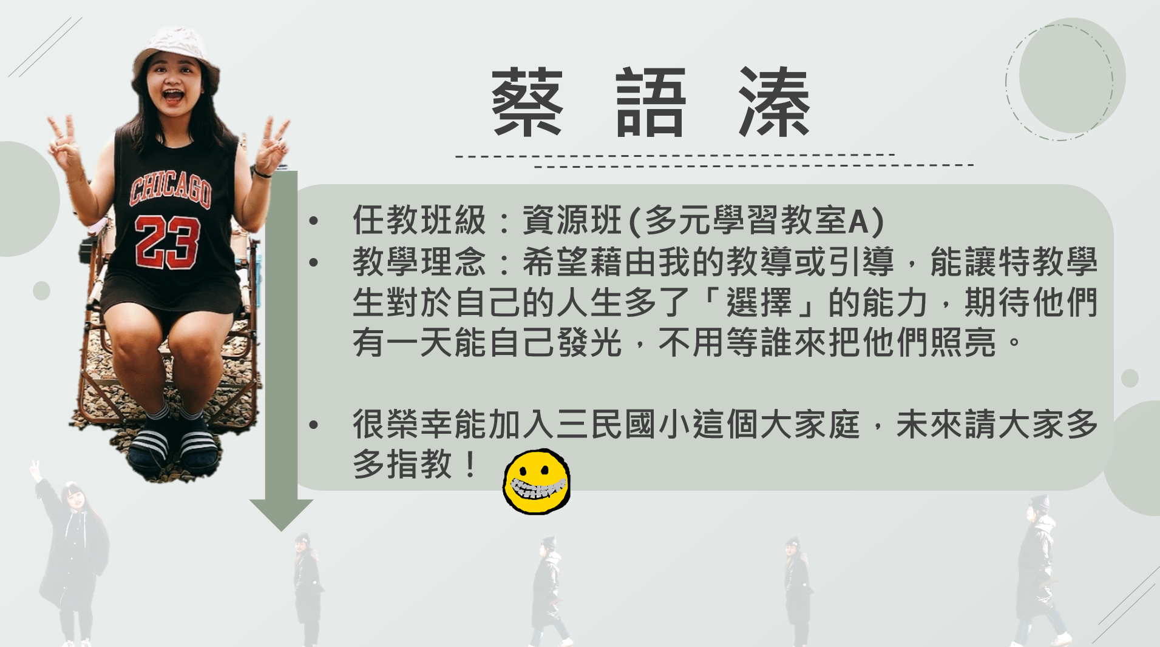

Slide 5


Slide 6



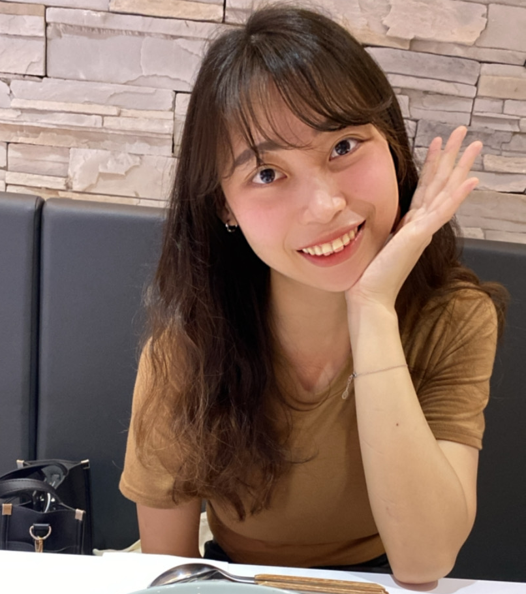


蘇琪熙
幼兒園太陽班
代理教師
教育理念
發掘孩子的亮點
以溫暖有愛的態度陪伴孩子和他們一起快樂成長

Slide 7
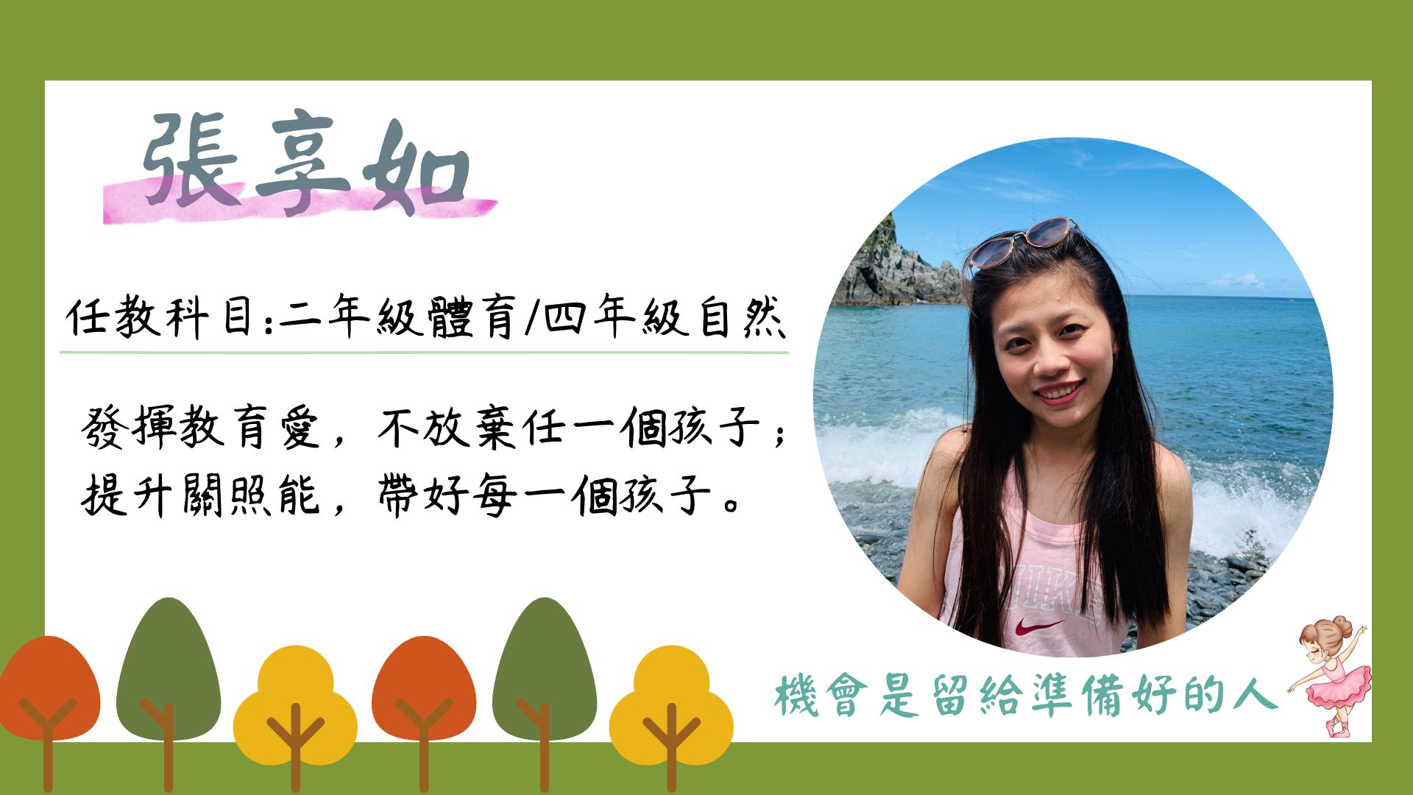

Slide 8
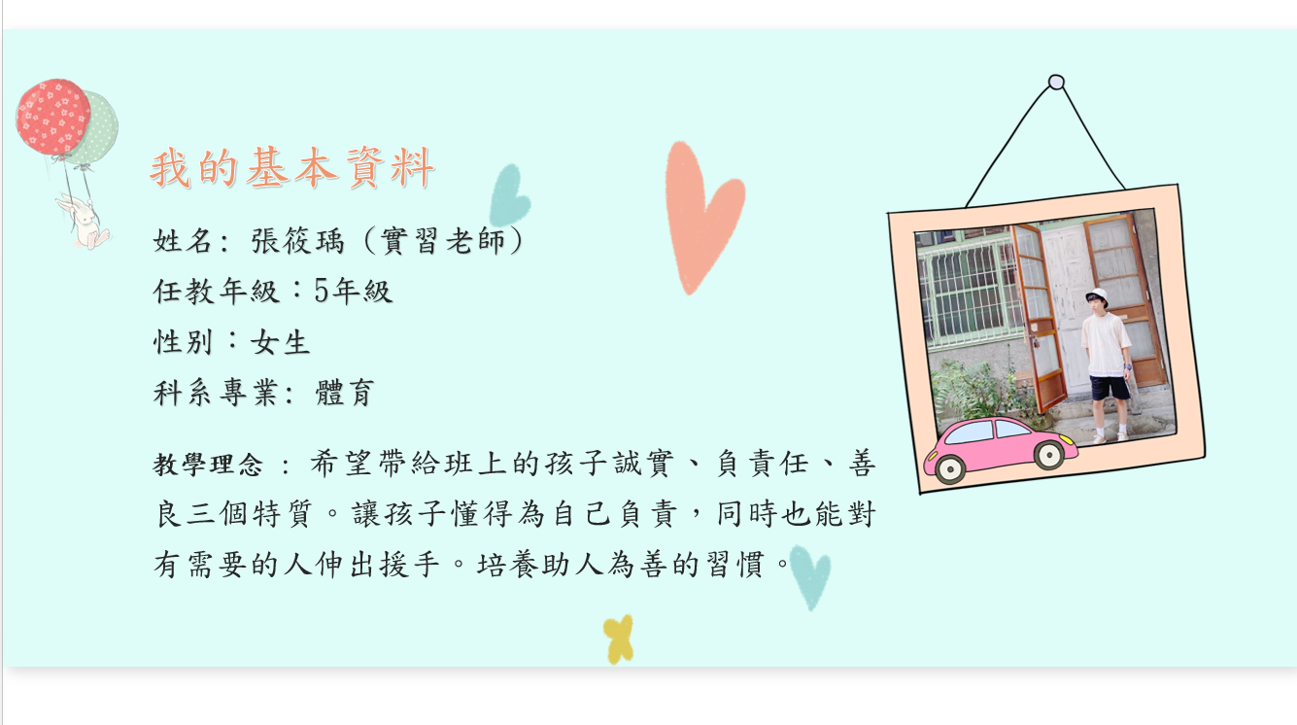

Slide 9
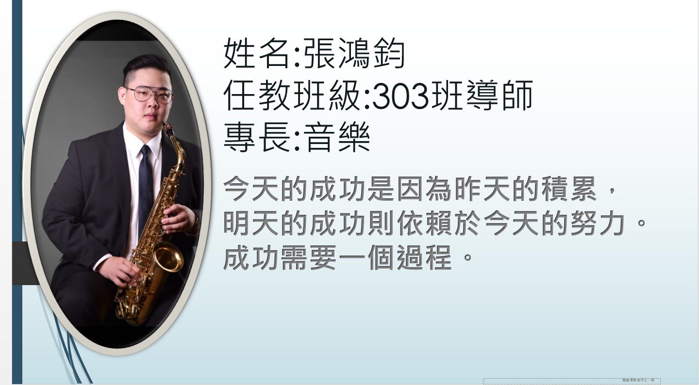

Slide 10
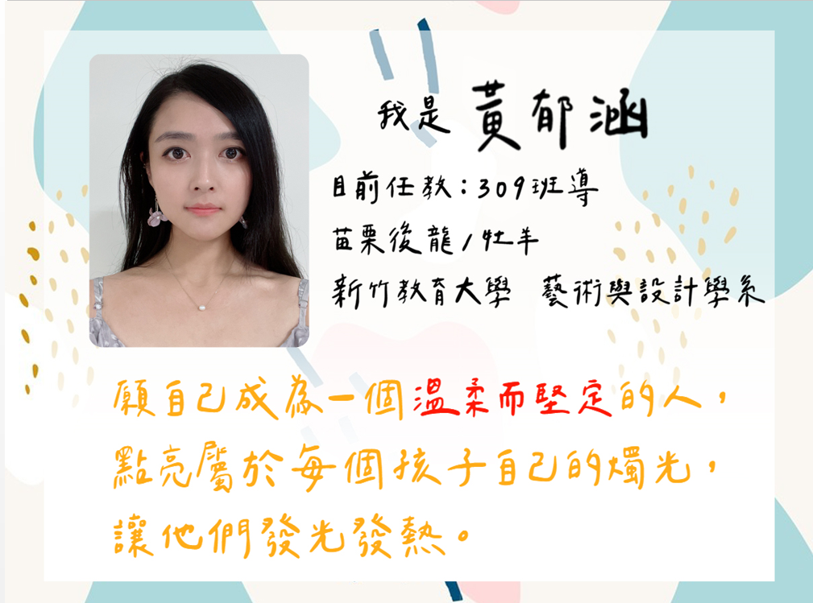

Slide 11
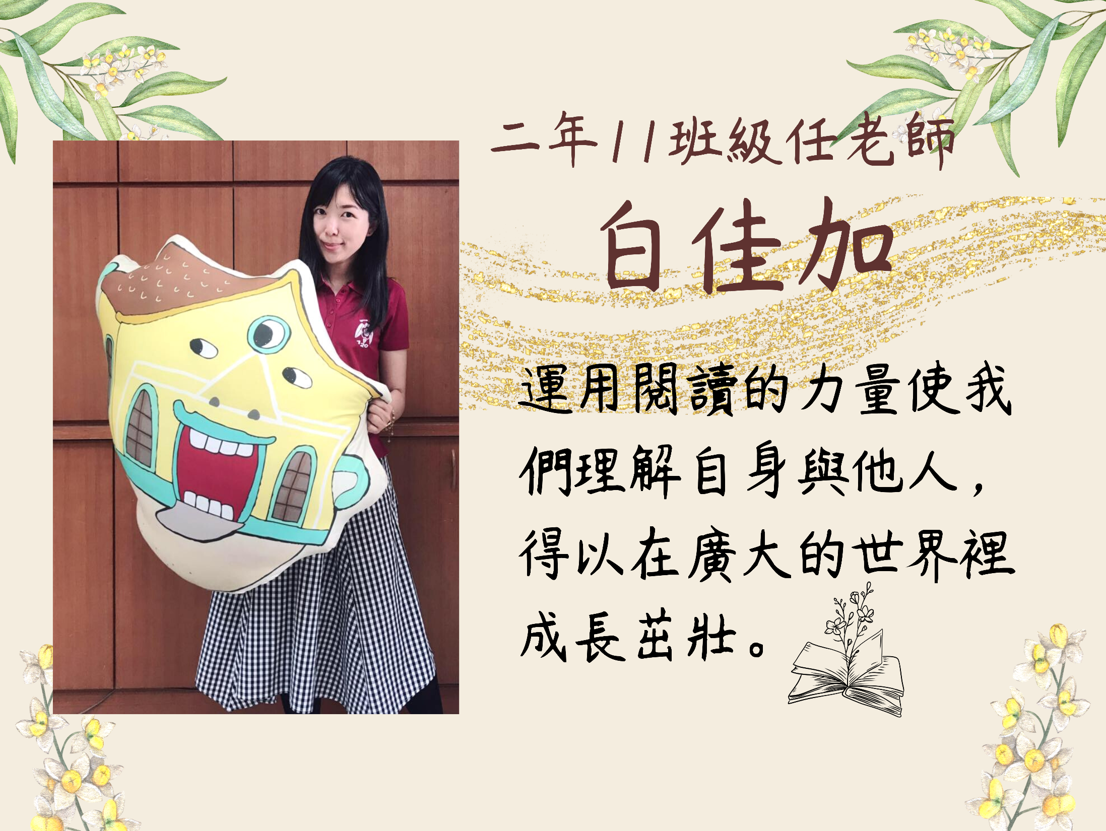

Slide 12


Slide 13
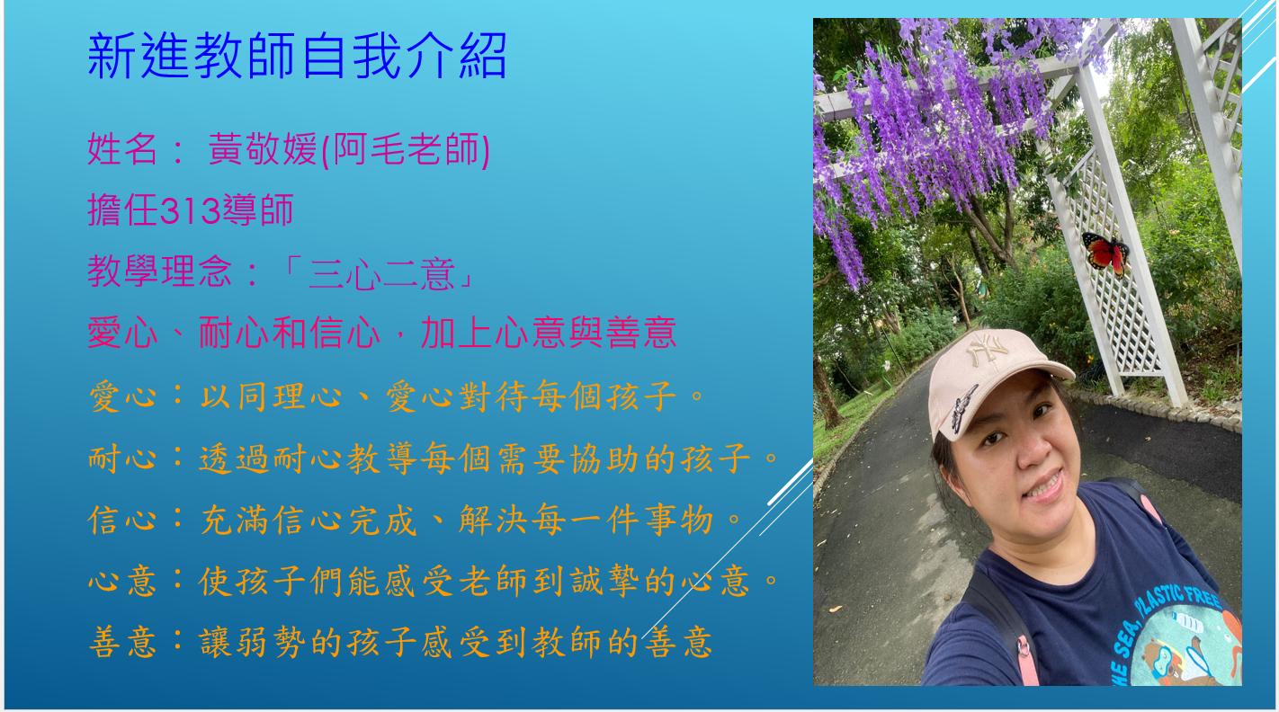

Slide 14

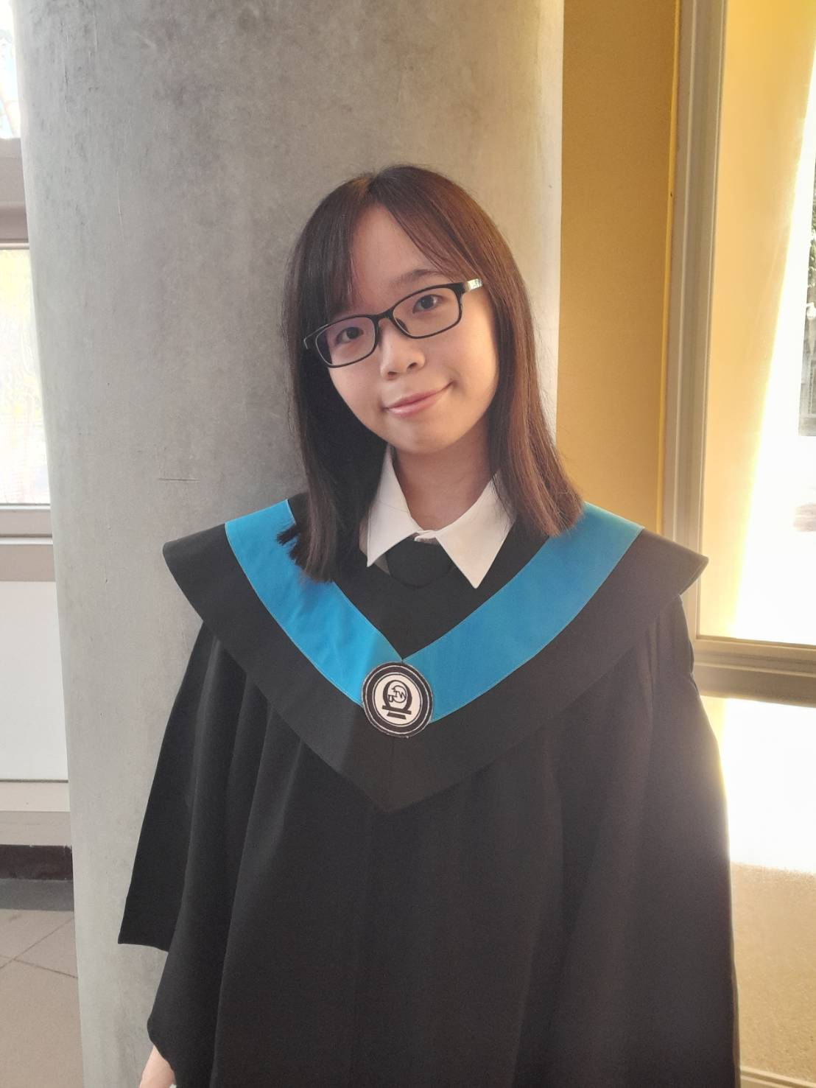
楊善筑(實習教師)
實習班級:幼兒園-微風班
實習輔導教師:賴思妤 老師
郭朱亦 老師
~很開心也很榮幸能來到這裡學習~

Slide 15


Slide 16
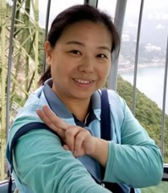
個性:
熱情
有活力
教育方式:
正向管教
因材施教
教學方法:
多元教學
加深加廣
教學目標:
個別差異
適性揚才
教育之道:
愛與榜樣
308
導師
陳妤孟
引領學生養成自主自律的處世態度

Slide 17
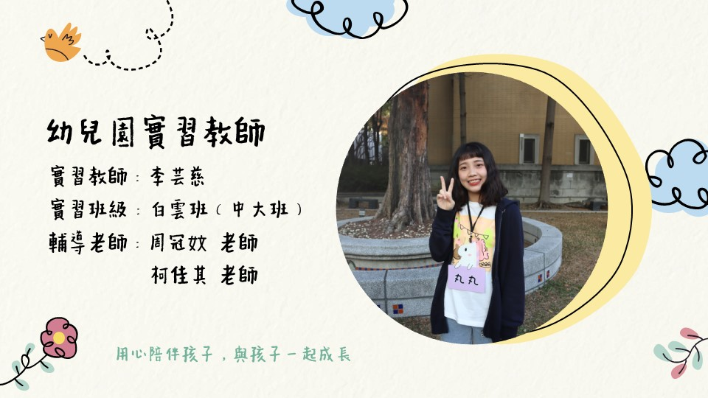

Slide 18
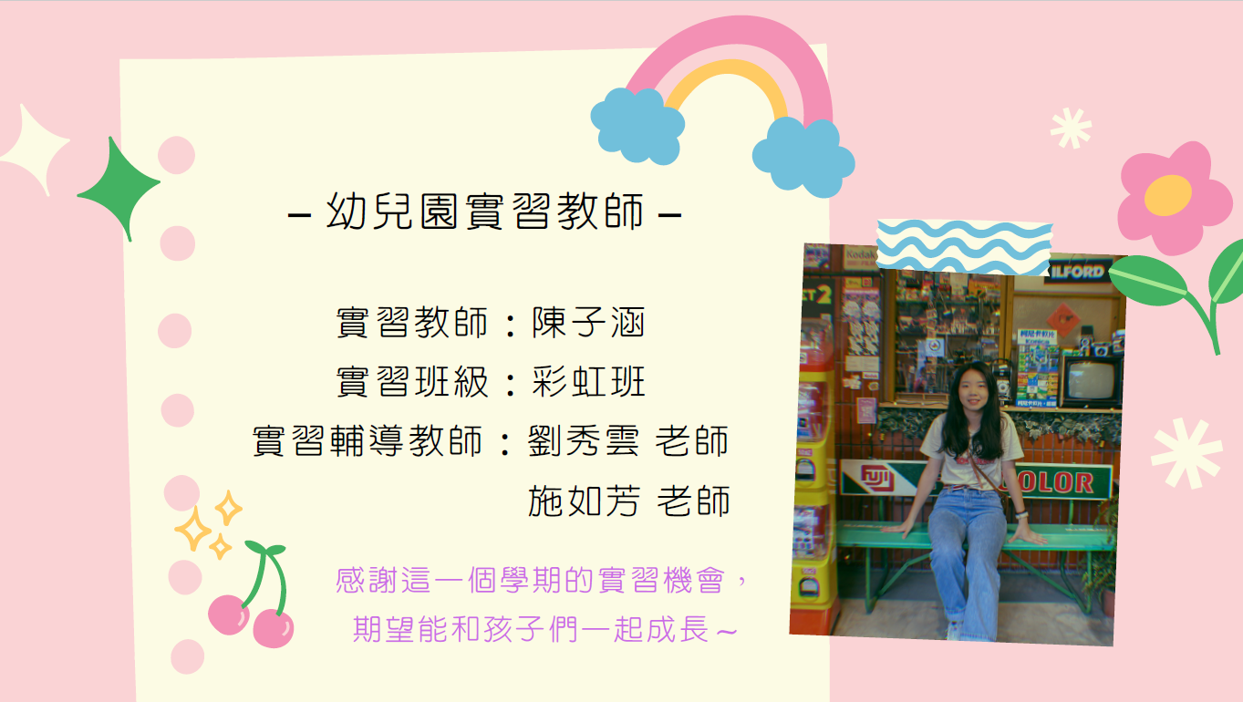

Slide 19

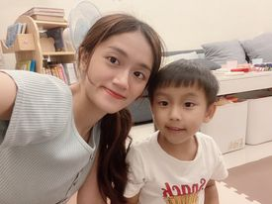


幼兒園實習教師-葉珏青
實習班級:星星班
輔導老師:羽真老師、雅惠老師
教學理念:
給每個孩子公平的愛和豐富的環境，讓童年成為孩子小小心靈中快樂的一首歌。

Slide 20

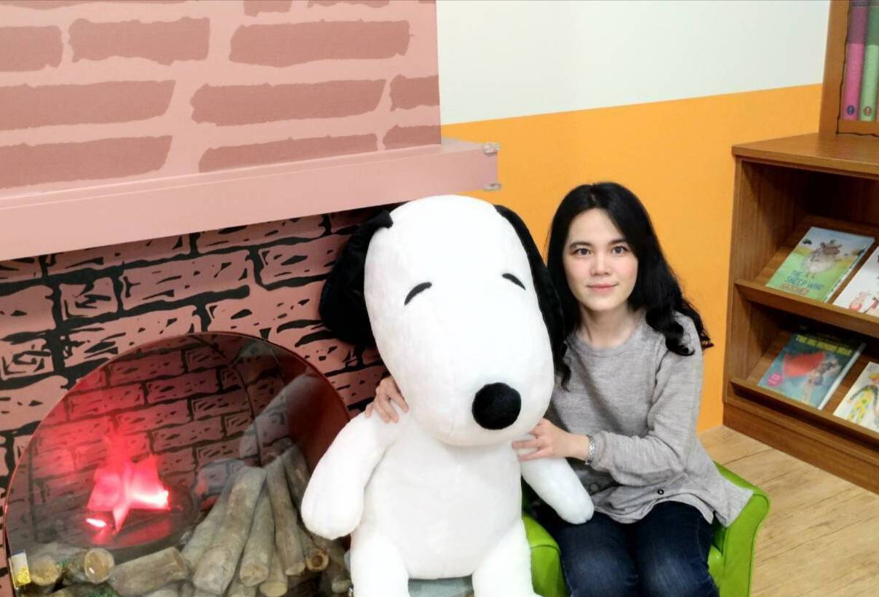
林亭君
3年10班導師 
☆教育理念:
心境善，事事皆善；
心境美，物物皆美。

Slide 21
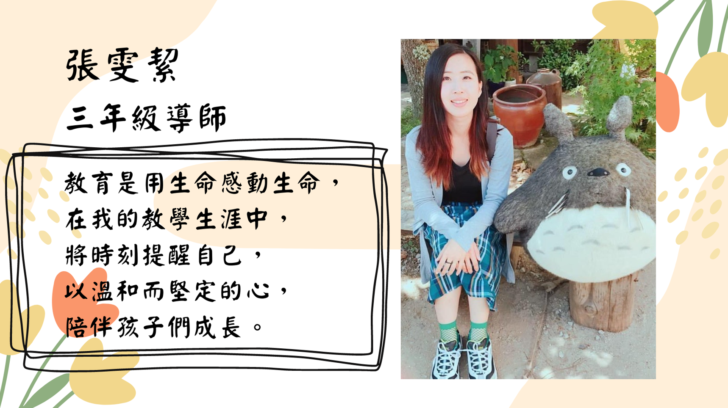

Slide 22
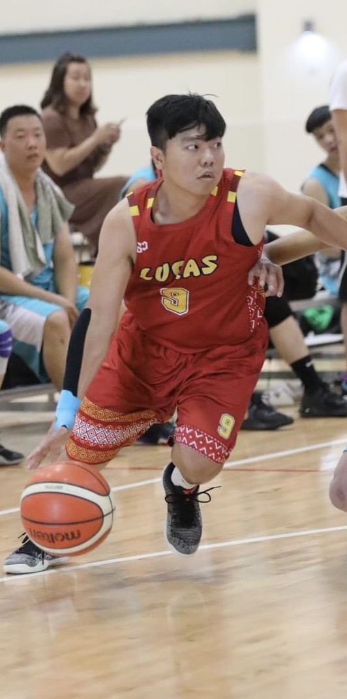
體育教師
1-2-3年級
張育智
莫忘初衷~
堅持到底~

